Slide 1
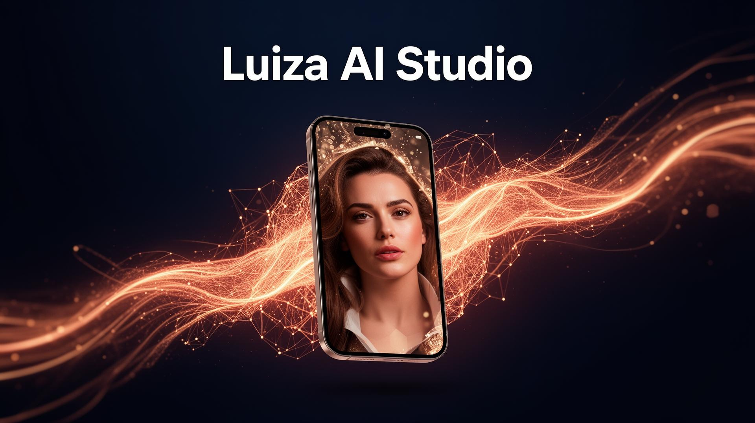
APRESENTAÇÃO • 2026
Marketing acelerado por IA
Geração de imagens + Chat Luiza + Captura de leads em uma única plataforma.

Slide 2
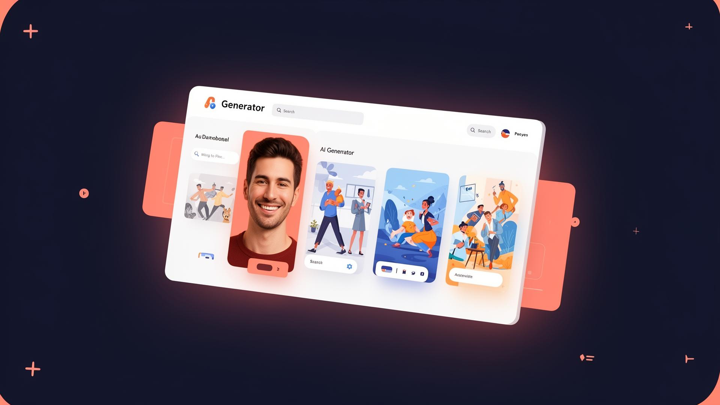
O QUE É
Um estúdio de IA que vira ideia em campanha em segundos.
Luiza AI Studio combina geração de imagens com IA própria, um assistente conversacional treinado para vendas e captura automática de leads — tudo no mesmo fluxo, sem precisar de designer, copywriter ou plataforma de CRM separada.
10×
24/7
0
mais rápido que designer humano
atendimento da Luiza
API keys do cliente

Slide 3
FUNCIONALIDADE 01
Geração de imagens com IA própria
1
Upload de rosto
Cliente envia uma foto e a IA preserva traços reais.
2
Cenários prontos
Biblioteca de estilos: corporativo, fashion, viagem, fitness.
3
Saída em segundos
Imagem em alta resolução pronta para campanha.
4
Sem créditos externos
Toda a infra de IA já vem incluída — sem chave de API.

Slide 4
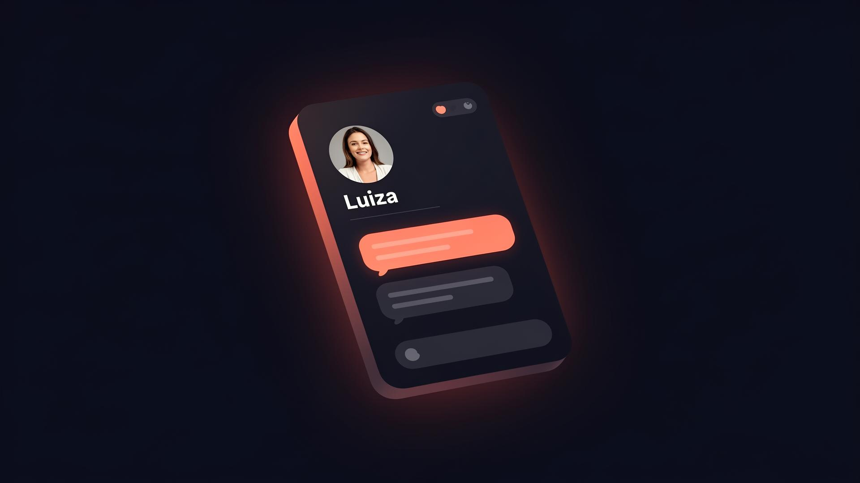
FUNCIONALIDADE 02
Chat da Luiza — sua vendedora 24/7
Assistente conversacional treinado com a persona da marca. Responde dúvidas, qualifica o lead e cadastra automaticamente nome, e-mail e WhatsApp antes de iniciar a conversa.
10
60h
∞
perguntas por cadastro
reset automático
leads na planilha

Slide 5
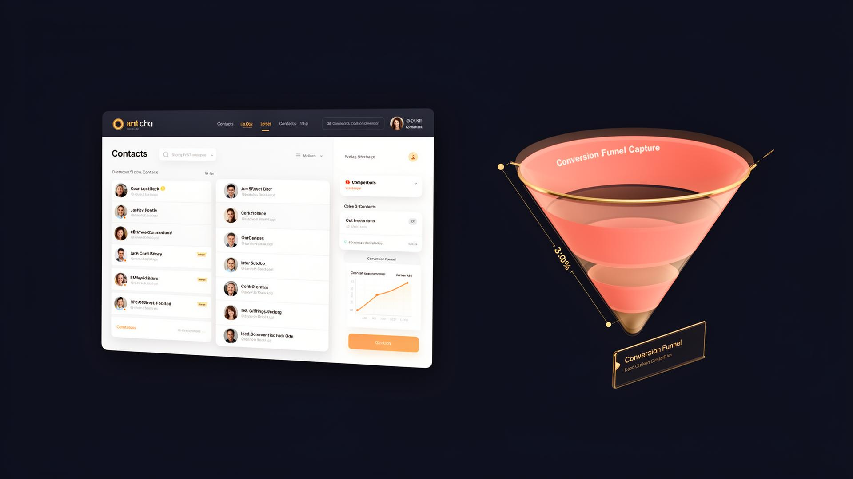
FUNCIONALIDADE 03
Captura de leads integrada
✓
Cadastro antes do chat
Nome, e-mail e WhatsApp obrigatórios para liberar a Luiza.
✓
Webhook em tempo real
Cada lead vai direto para sua planilha ou CRM via /api/save-lead.
✓
Recuperação automática
Leads que não converteram entram em fila de remarketing.
✓
Origem rastreada
Saiba se veio do chat, do gerador ou da landing page.

Slide 6

NOSSO DIFERENCIAL
Velocidade + IA própria.
Não dependemos de APIs de terceiros nem cobramos créditos por imagem.
1
2
3
Sem API key do cliente
Resposta em segundos
Modelo proprietário
Toda a infra de IA roda no nosso backend — você paga uma única assinatura.
Geração otimizada na borda. Cliente não espera, não desiste.
Treinado para o nicho de marketing visual e copy de vendas.

Slide 7
POR QUE TROCAR
Antes vs. Depois da Luiza AI Studio
ANTES
DEPOIS
Marketing manual e lento
Tudo automatizado, em segundos
• Designer custa R$ 200/imagem
✓ Imagens ilimitadas por assinatura
• Atendimento só em horário comercial
✓ Luiza atende e qualifica 24/7
• Lead se perde no DM do Instagram
✓ Lead cai direto na sua planilha
• CRM separado, planilha bagunçada
✓ Captura + chat + arte no mesmo lugar
• Cliente espera dias por arte
✓ Cliente recebe resultado na hora

Slide 8
VAMOS COMEÇAR
Pronto para acelerar?
Teste grátis em luiza.elitemkt.nom.br
AGENDAR DEMO
contato@elitemkt.nom.br • WhatsApp (XX) XXXXX-XXXX

